Slide 1
Cifar-10
Machine Learning – 2024/25 - Homework 2
Francesco Maniscalco
Matricola: 1000058373

Slide 2
Descrizione del dataset
Il dataset CIFAR-10:
60.000 immagini a colori (32×32 pixel), suddivise in 10 classi, 6.000 immagini per classe.
Suddivisione:
Training: 50.000 immagini, suddivise in 5 batch da 10.000 immagini ciascuno.
Test: 10.000 immagini, in 1 batch, con 1.000 immagini per classe.
Distribuzione:
Le immagini sono distribuite in modo casuale all'interno di ogni batch.
Bilanciamento globale:
Ogni classe è rappresentata da 5.000 immagini nel training set.
Criticità:
Alcuni batch di training possono contenere più immagini di alcune classi rispetto ad altre → rischio di sbilanciamento locale e bias durante l’addestramento.

Slide 3
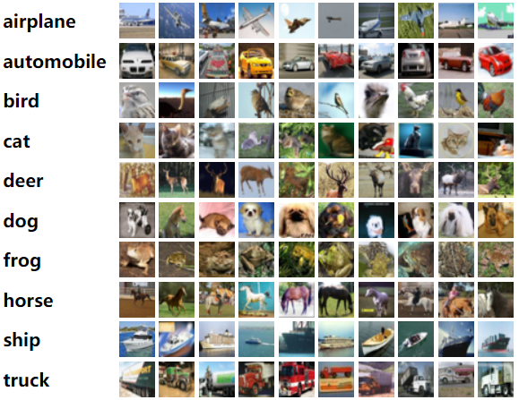
Le labels
10 immagini randomiche per ogni classe

Slide 4
Metodologie adottate caricamento dataset
Caricamento dei singoli batch attraverso la funzione load_cifar10_batch:
Accetta in ingresso il path di ogni batch da caricare
Usa pickle.load() per caricare il batch riferito al path di ingresso
Dal singolo batch ricaviamo gli input (X) e gli output (y) e li restituiamo
Ripetiamo l’operazione per tutti i batch caricando i dati nelle liste X_train e y_train
Successivamente attraverso le funzioni vstack() e hstack() creiamo l’effettivo dataset.
Applico la stessa cosa per il test set.
Otteniamo così il dataset diviso in train e test, con dimensioni:
X_train (50000, 3072), y_train (50000, )
X_test (10000, 3072), y_test (10000, )

Slide 5
Metodologie adottate shuffle, riduzione e standardizzazione
Il set di train è stato riordinato con una permutazione casuale degli indici.
Ciò ha avuto un leggero impatto migliorativo in test set rispetto all’esecuzione fatta senza tale accortezza
Il set di train è stato ridotto da 50.000 a 10.000 campioni per motivi pratici legati ai tempi di addestramento.
Il set di test è stato ridotto da 10.000 a 2.000 campioni, mantenendo una proporzione del 20% rispetto al test set originale.
I dati ridotti sono stati standardizzati utilizzando lo StandardScaler().

Slide 6
Metodologie adottate funzione di allenamento modelli
Allenamento modelli attraverso la funzione train_modello():
Accetta in ingresso:
Il modello da allenare, i parametri per la GridSearchCV(), il set di train e le labels
Uso della GridSearchCV():
Per allenare il modello sui dati di train e per trovare, attraverso la scoring=‘accuracy’, la configurazione di parametri per il modello che permettono di avere la migliore accuracy.
Si è lasciato il numero di fold alla configurazione di default della GridSearchCV() per la Cross Validation.
Valori restituiti:
La miglior configurazione del modello, la migliore accuracy, il modello allenato.

Slide 7
Metodologie adottate model selection
La scelta del modello è fatta in base alla accuracy ottenuta in cross validation.
Miglior prestazione in cross-validation per ogni modello:
Nome | Accuracy | Configurazione
SVM | 0,47 | 'C': 1.0, 'kernel': 'rbf'
Logistic Regression | 0,37 | ‘C': 0.01, 'max_iter': 1000, 'solver': 'lbfgs'
KNN | 0,37 | 'metric': 'cosine', 'n_neighbors': 7, 'weights': 'distance'
Decision Tree | 0.26 | 'criterion': 'entropy', 'max_depth': 7, 'min_samples_leaf': 2, 'min_samples_split': 5

Slide 8
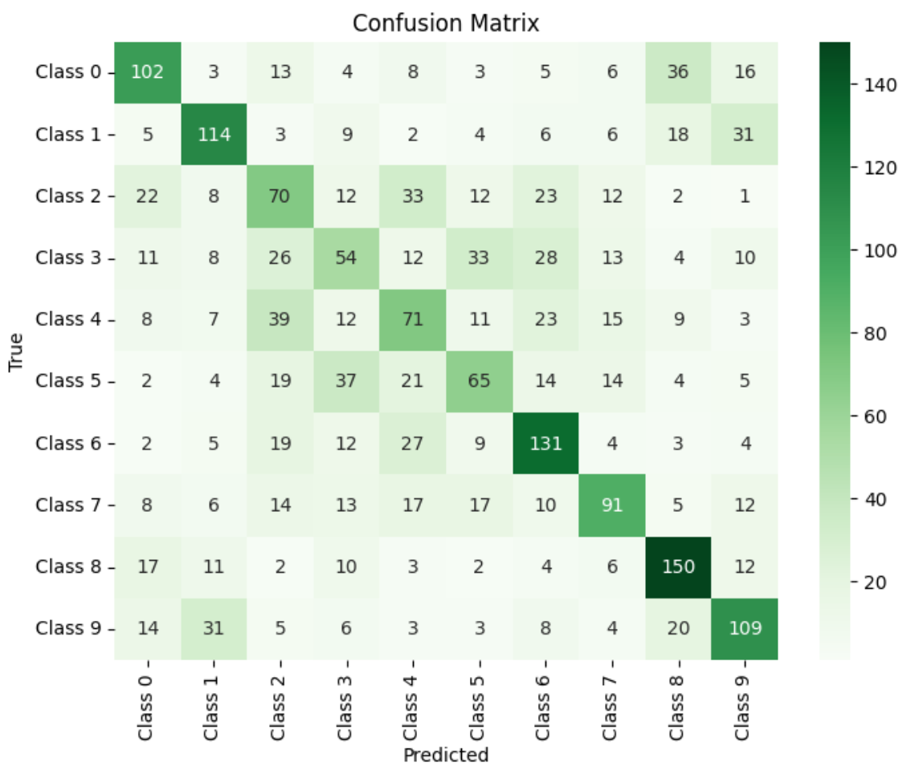
Prestazioni in test set
La miglior configurazione in cross-validation è stata ottenuta dal modello SVM, le sue prestazioni in test set (2000 campioni) sono qui sotto riassunte:
Accuracy: 0,48
Precision: 0,48
Recall: 0,48
F1 score: 0,48
Le classi maggiormente azzeccate: 1, 6, 8
Le classi maggiormente sbagliate: 2, 3

Slide 9
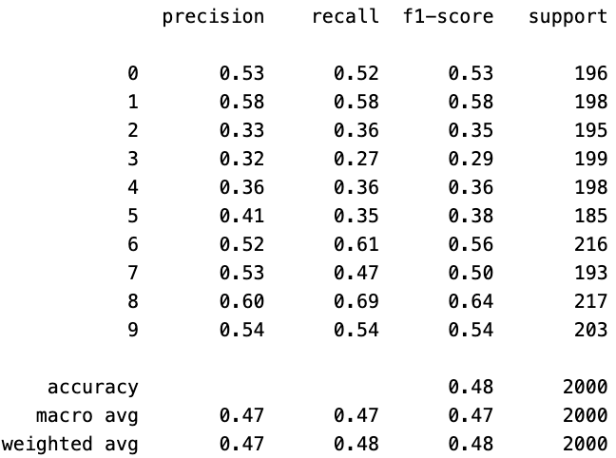
Prestazioni in test set classification report
Le migliori prestazioni sono state ottenute per le classi 1 e 8 (automobili e navi), con risultati superiori al 58%. Rispetto a quanto visto prima c’è un leggero ridimensionamento su la classe 6, penalizzata da un valore basso di precision.
Si osservano invece scarse prestazioni nel riconoscimento delle classi 2, 3 e 4 (uccelli, gatti, cervi), con risultati intorno al 30-36%.
Nel complesso, le performance del modello si attestano su una media del 47–48%, in linea con quanto ottenuto in cross-validation.

Slide 10
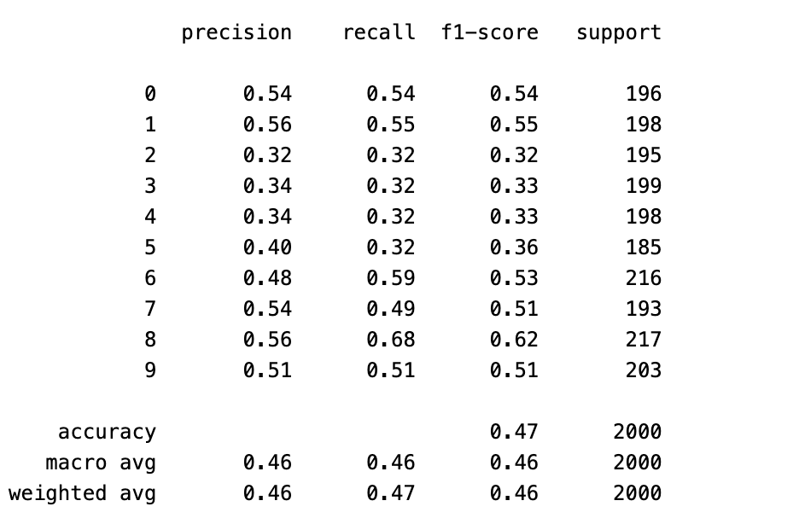
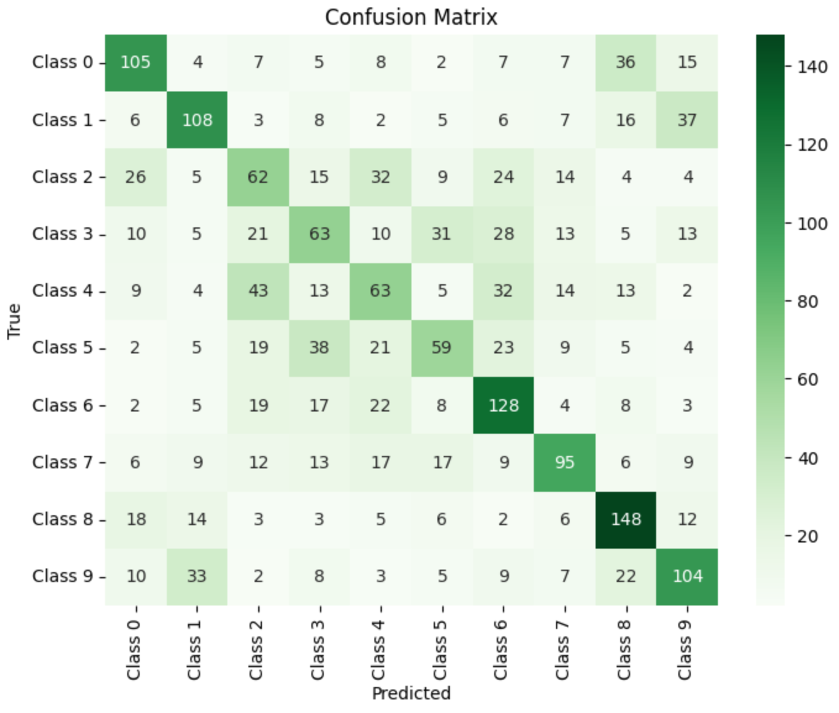
Prestazioni in test set senza shuffle vs con shuffle

